Slide 1
Bienvenidos al curso de:
Introducción a la inteligencia artificial
Daniel Castillo Garrosset
Enero 2022

Slide 2
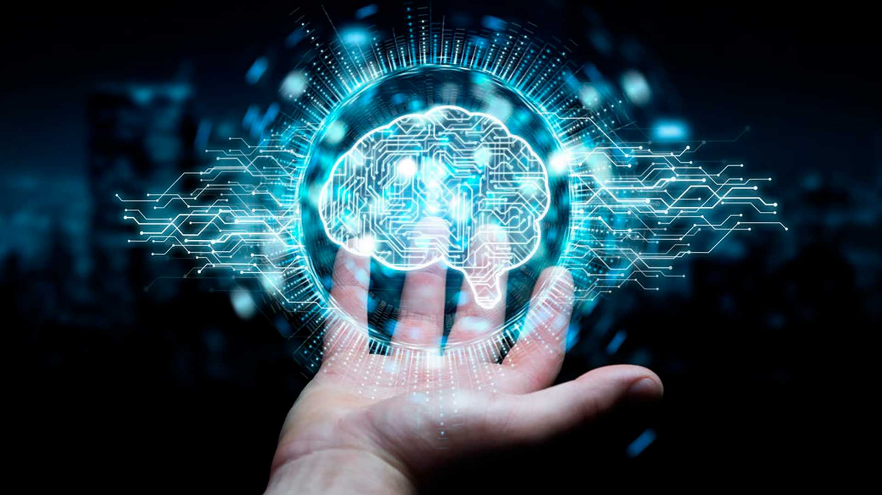
¿Que es la inteligencia artificial?
Es la habilidad de una máquina de presentar las mismas capacidades que los seres humanos, como el razonamiento, el aprendizaje, la creatividad y la capacidad de planear.

Slide 3
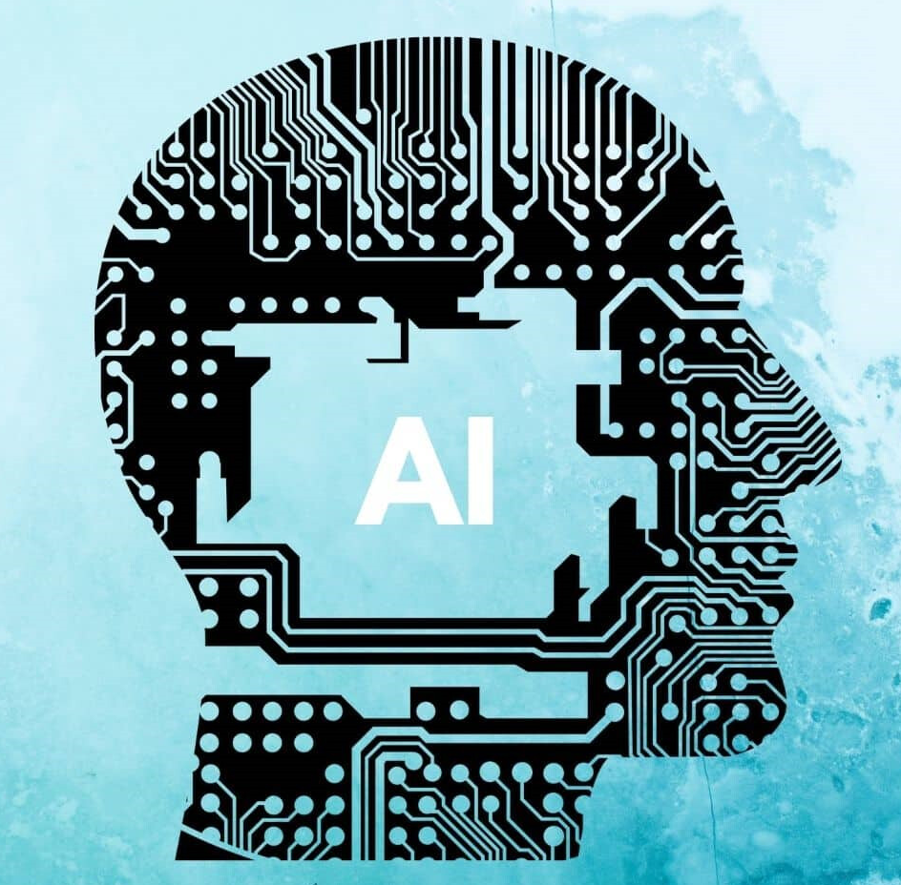
¿Para que sirve la IA?
Se usa en situaciones que requieran respuestas ultra rápidas…
Con IA las maquinas pueden trabajar de forma eficiente y analizar enormes cantidades de datos
rápidamente, para resolver problemas mediante un aprendizaje supervisado, no supervisado
o reforzado.

Slide 4
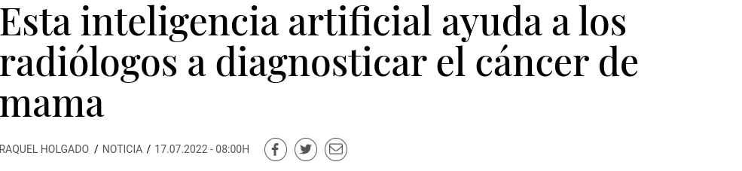
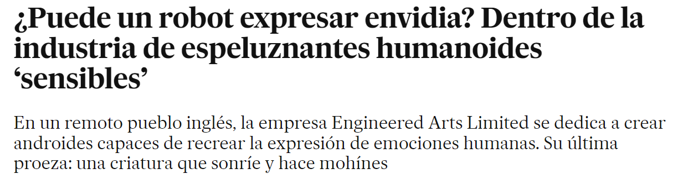
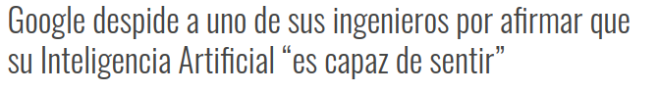
News about IA

Slide 5
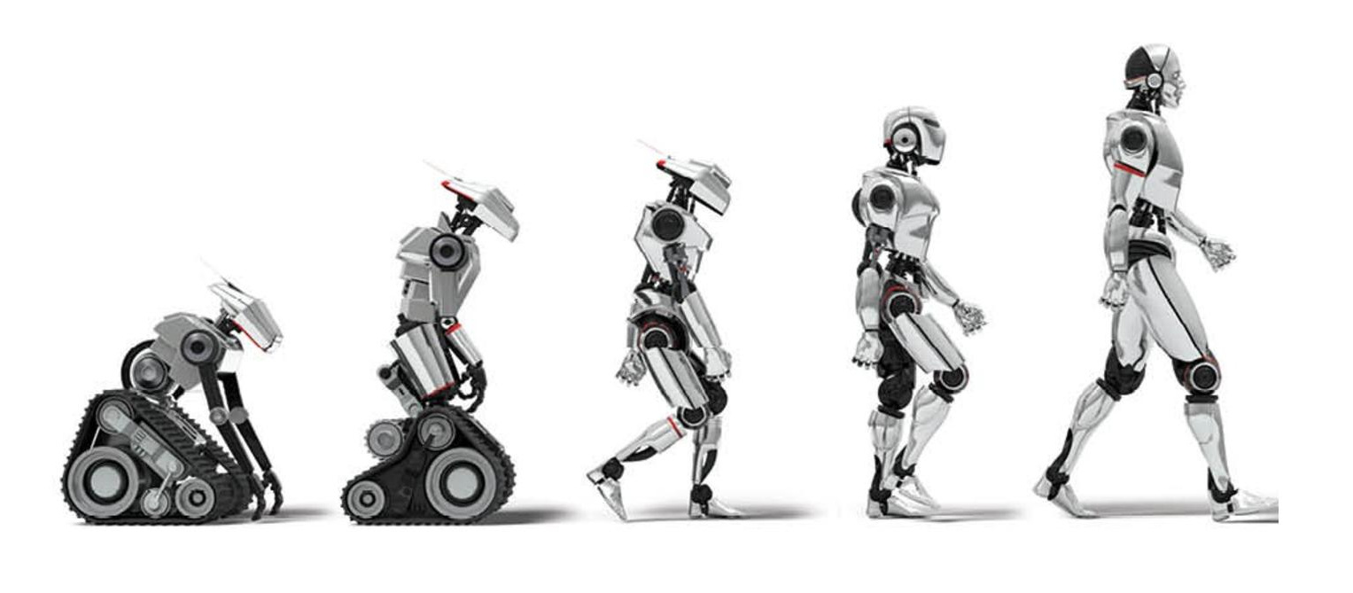
Historia de la IA
En 1950, Alan Turing habló de cómo construir máquinas inteligentes en su informe «Maquinaria de computación e inteligencia».
Cinco años después, se presentó el primer programa de inteligencia artificial en el Dartmouth College (USA).
En la década de los 80, John Hopefield
y David Rumelhart introdujeron las técnicas de aprendizaje profundo, que permitieron a los PC aprender a través
de la experiencia

Slide 6
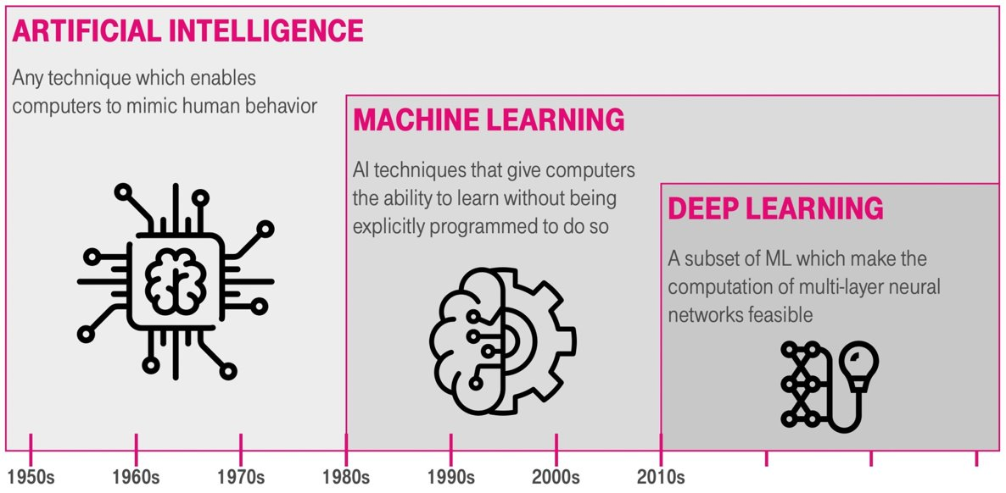
Historia de la IA

Slide 7
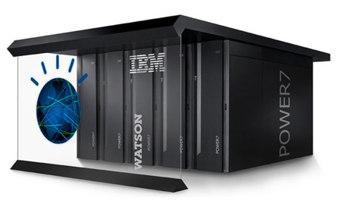
Deep Blue de IBM
En 1997, Gary Kasparov, campeón mundial de ajedrez, fue derrotado por Deep Blue de IBM.
Ese mismo año, se implementó en Windows un software de reconocimiento de voz desarrollado y también se desarrolló Kismet, un robot que podía reconocer y mostrar emociones.
en 2017, Libratus, una supercomputer
de póker, venció a los
mejores jugadores humanos.

Slide 8
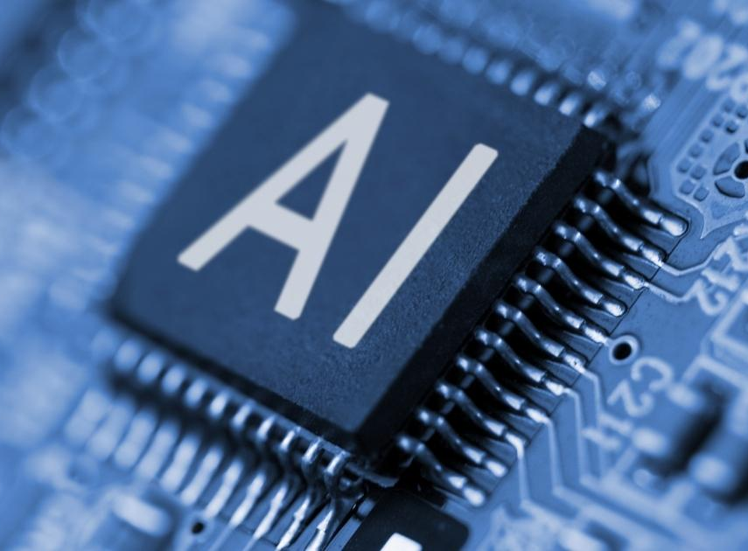
Tipos de inteligencia artificial
La inteligencia artificial se clasifica en dos categorías principales: la basada en funcionalidad y la basada en capacidades.
Basada en funcionalidad:
Máquina reactiva: esta inteligencia artificial no tiene poder de memoria y no tiene la capacidad de aprender de las acciones
pasadas. La Deep Blue de IBM
recae en esta categoría.

Slide 9
Tipos de inteligencia artificial
Basada en capacidades:
Artificial Narrow Intelligence (ANI): Su función es centrarse en un trabajo único y dedicarse a toda su complejidad. La mayor parte de las aplicaciones de inteligencia artificial actuales recae en esta categoría.
Es una inteligencia incapaz de reproducir el comportamiento humano, solo simulándolo.
Asistentes virtuales (Siri, Alexa)
Reconocimiento facial
Filtros de spam en emails
Vehículos autónomos

Slide 10
Tipos de inteligencia artificial
Basada en capacidades:
Artificial General Intelligence (AGI): esta inteligencia artificial es capaz de enseñar, aprender, entender y rendir como un humano, tiene la capacidad de evaluar y detectar diferentes necesidades, procesos e incluso emociones para actuar correctamente.
Su capacidad de aprendizaje y su nivel cognitivo son muy altos. Es muy común
trabajar con máquinas que son
capaces de replicar acciones
humanas.

Slide 11
Tipos de inteligencia artificial
Basada en capacidades:
Artificial Super Intelligence (ASI): esta inteligencia artificial realiza tareas mejor que los humanos por su capacidad superior de procesamiento de datos, memoria y toma de decisiones, es capaz de volverse consciente y autónoma.
Las máquinas serán mejores atletas, científicos, artistas e incluso médicos.
Es una categoría de IA que aún
está en desarrollo y mejora…
Lo que seria Skynet vamos

Slide 12
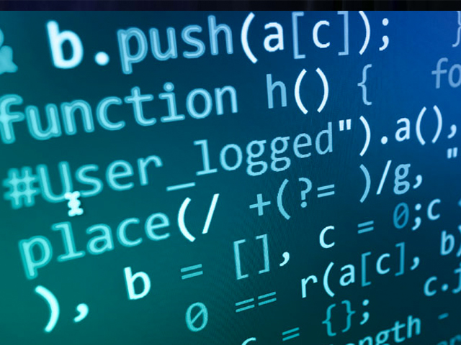
Algortimos en IA
Los sistemas de inteligencia artificial funcionan con algoritmos, al usar técnicas como el aprendizaje automático y aprendizaje profundo para demostrar conductas inteligentes.
Aprendizaje automático: Es cuando un software es capaz de predecir y reaccionar correctamente a las situaciones de implementación basadas en resultados anteriores.
Reconocimiento de patrones,
capacitación continua, hacer
predicciones basadas en datos,
hacer ajustes automáticamente.

Slide 13
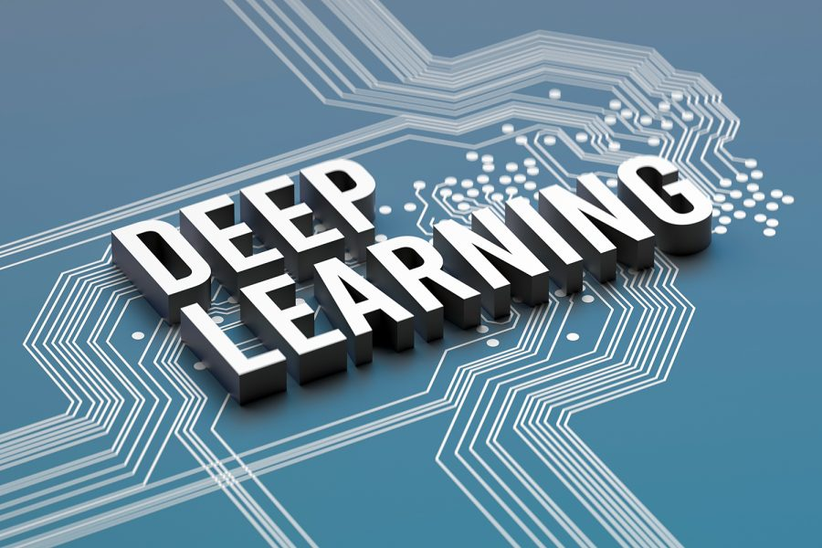
Algortimos en IA
Aprendizaje profundo: es un subconjunto del aprendizaje automático y ha demostrado un rendimiento significativamente superior a algunos enfoques tradicionales de aprendizaje automático.
Utiliza una combinación de redes neuronales artificiales de múltiples capas, inspirada en la comprensión del comportamiento del cerebro humano. Supera a las capacidades humanas,
como en el reconocimiento de imágenes
y del habla.
Procesan datos sin supervisión.

Slide 14
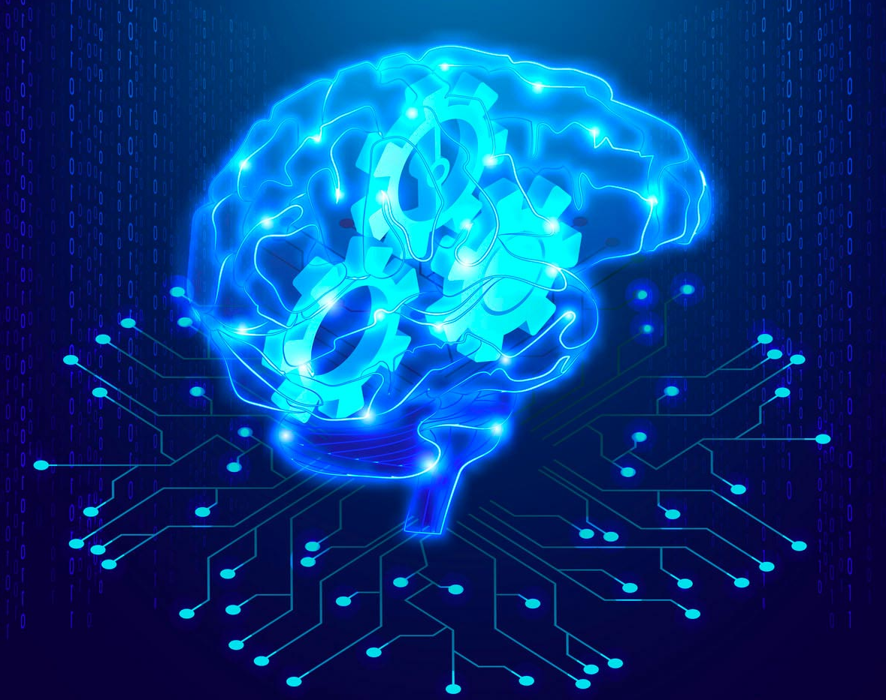
Deep Learning vs Machine Learning
Machine Learning (Aprendizaje Automático) vs
Deep Learning (Aprendizaje Profundo).
El Deep Learning es un tipo de Machine Learning que entrena a una computadora para que realice tareas como las hacemos los seres humanos.
En el Machine Learning es preciso guiar a la máquina en cada una de las fases del proceso, para que aprenda a identificar lo que
queremos de manera automática.
en el Deep Learning la máquina
aprende por sí sola con cada
nuevo input de información.

Slide 15
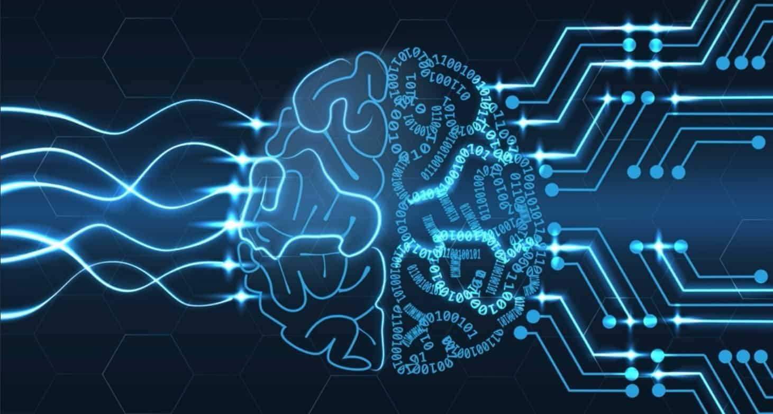
Deep Learning vs Machine Learning
El machine learning acostumbra a usar árboles de decisión y el deep learning redes neuronales, que están más evolucionadas.
red neuronal es un método de la inteligencia artificial que enseña a las computadoras a procesar datos de una manera que está inspirada en la forma en que lo hace el cerebro humano.

Slide 16
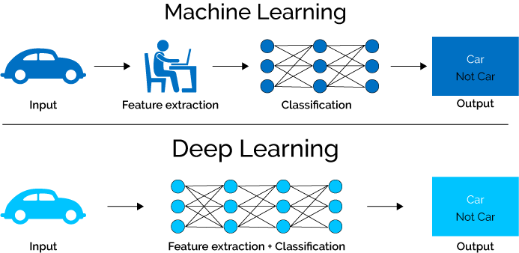
Deep Learning vs Machine Learning

Slide 17
Piramide Inteligencia Artificial
Deep Learning
Nova evolució del Machine Learning basat en la forma que aprenen els humans. Basat en Neural Networks
1
Machine Learning
Algoritmes que analitzen les dades, aprenen d'elles i fan decisions respecte al que han après
2
Intel·ligència artificial
Tot allò que engloba comportaments intel·ligents.
3

Slide 18
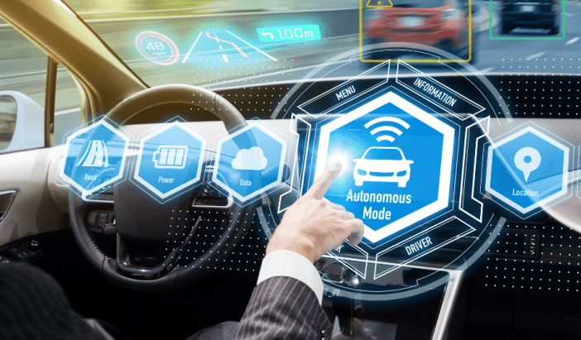
Aplicaciones practicas
1- El control de calidad y mantenimiento prescriptivo que mejora la producción, fabricación y venta.
2- El procesamiento de habla y lenguaje que transforma datos de audio no estructurados en conocimiento e inteligencia.
3- La videovigilancia y análisis de vídeo analiza en forma automática el vídeo para detectar eventos, desvelar identidades, entorno y personas.
4- La conducción altamente
autónoma de vehículos.
5- Detección y el diagnóstico
de enfermedades. Eficiencia
de los ensayos clínicos

Slide 19
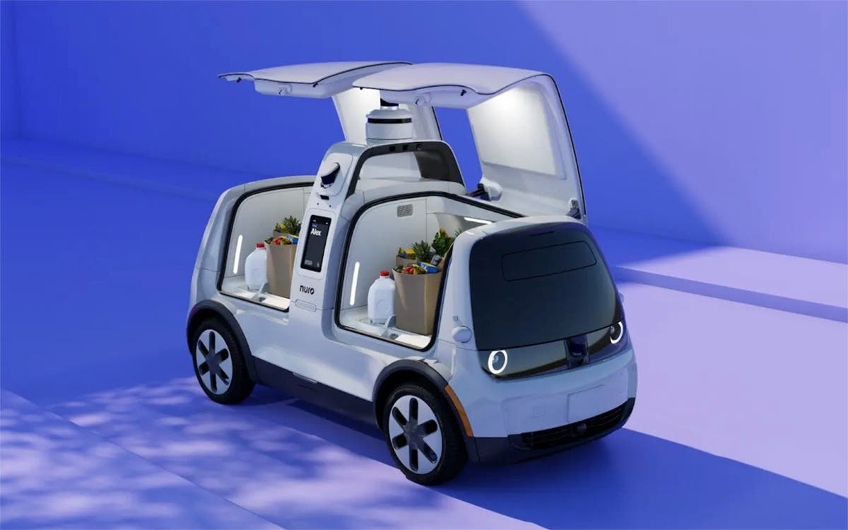
Coche Autonomo Nuro R2

Slide 20

Coche Autonomo Nuro R2

Slide 21
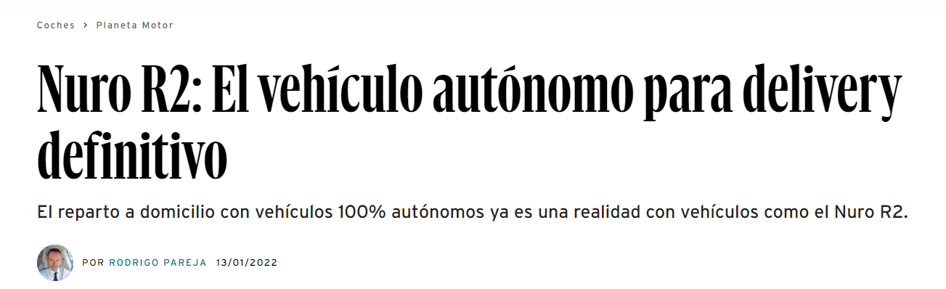
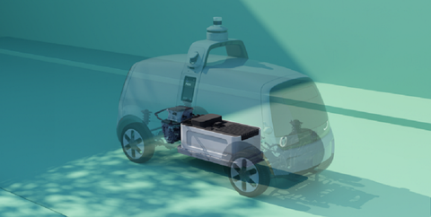
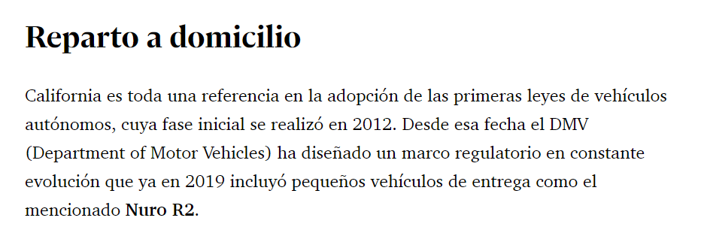
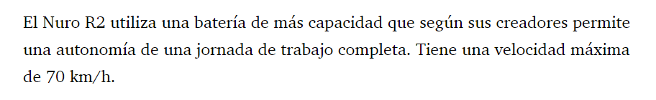
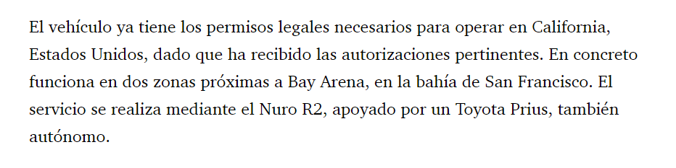

Slide 22
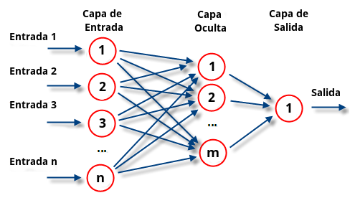
Las redes neuronales
Tal y como hemos dicho antes, las redes neuronales son la base del aprendizaje profundo (Deep Learning)
Una red neuronal es un modelo simplificado que emula el modo en que el cerebro humano procesa información
Funciona simultaneando un número elevado de unidades de procesamiento interconectadas que parecen versiones abstractas de neuronas. Las unidades de procesamiento se organizan en capas.

Slide 23
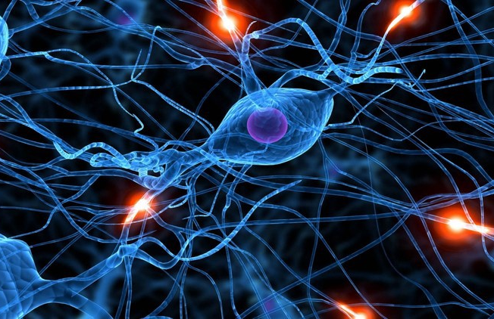
3 Tipos de capas
Se pueden distinguir tres tipos de capas:
De entrada: reciben datos o señales procedentes del entorno.
De salida: proporcionan la respuesta de la red a los estímulos de la entrada. ·
Ocultas: no reciben ni suministran información al entorno (procesamiento interno de la red).

Slide 24
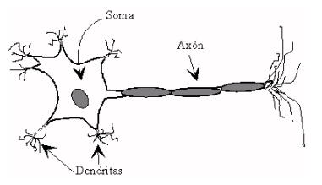
La neurona biológica
Ramón y Cajal (1888) fue quién descubrió la estructura celular (neurona) del sistema nervioso. Defendió la teoría de que las neuronas se interconectaban entre sí de forma paralela, y no formando un circuito cerrado.
Una neurona consta de un cuerpo celular (soma) del que surge un denso árbol de ramificaciones (dendritas) y una fibra tubular (axón)

Slide 25
La neurona biológica
De alguna forma, una neurona es un procesador de información muy simple:
Canal de entrada: dendritas. (Capa de entrada)
Procesador: soma. (Capa oculta)
Canal de salida: axón. (Capa de salida)
Una neurona cerebral puede recibir unas 10.000 entradas

Slide 26
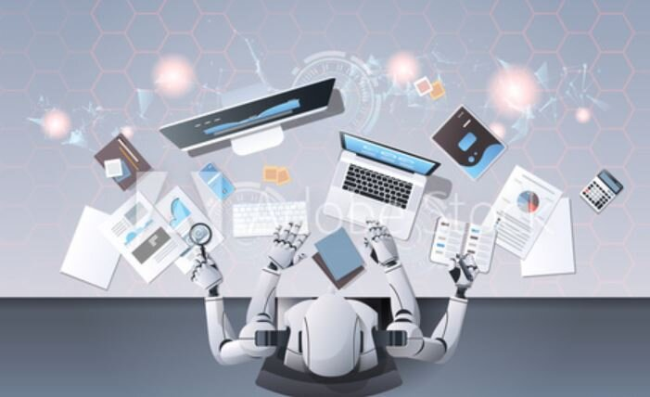
Tipos de aprendizaje I
Aprendizaje supervisado: Se entrena al algoritmo a partir de datos que ya vienen etiquetados con la respuesta correcta. Cuanto mayor es el conjunto de datos, el algoritmo podrá generalizar en una forma más precisa. Una vez concluido el entrenamiento, se le brindan nuevos datos, ya sin las etiquetas de las respuestas correctas, y el algoritmo de aprendizaje utiliza la experiencia pasada que adquirió durante la etapa de entrenamiento para predecir un resultado.

Slide 27
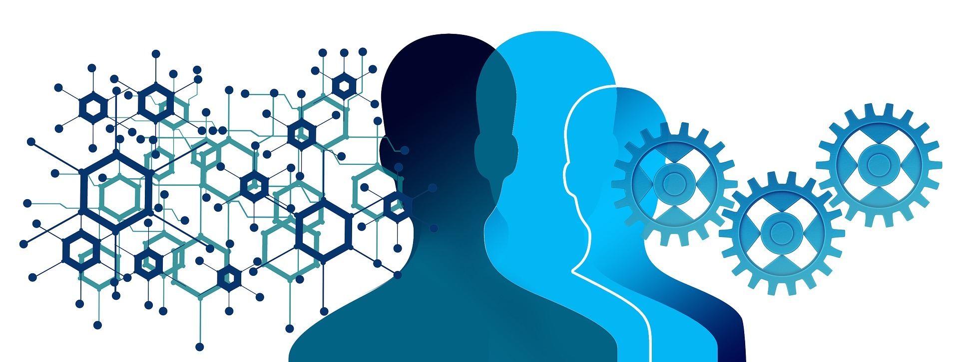
Tipos de aprendizaje II
Aprendizaje no supervisado
En los problemas de aprendizaje no supervisado, el algoritmo es entrenado usando un conjunto de datos que no tiene ninguna etiqueta; en este caso, nunca se le dice al algoritmo lo que representan los datos. La idea es que el algoritmo pueda encontrar por si solo patrones que ayuden a entender el conjunto de datos.

Slide 28

Tipos de aprendizaje III
Aprendizaje por refuerzo
En los problemas de aprendizaje por refuerzo, el algoritmo aprende observando el mundo que le rodea. Su información de entrada es el feedback o retroalimentación que obtiene del mundo exterior como respuesta a sus acciones. Por lo tanto, el sistema aprende a base de ensayo-error. Un buen ejemplo de este tipo de aprendizaje lo podemos encontrar en los videojuegos,

Slide 29
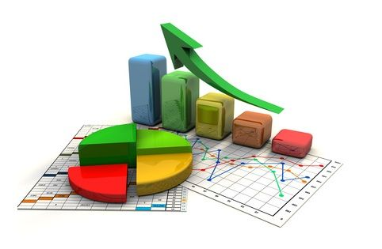
Bases matemáticas de la IA
¿Qué matemáticas se usan en Deep Learning?
Para desarrollar de manera correcta modelos con Machine Learning hay que tener conocimientos básicos de Álgebra Lineal, Teoría de la Probabilidad y Estadística, además de algo de Cálculo y Algoritmia.
Y sobre todo aprender a calcular la regresión lineal, una de las técnicas más usadas en Machine Learning. El análisis de la regresión lineal se utiliza para predecir el valor de una variable según el valor de otra.

Slide 30
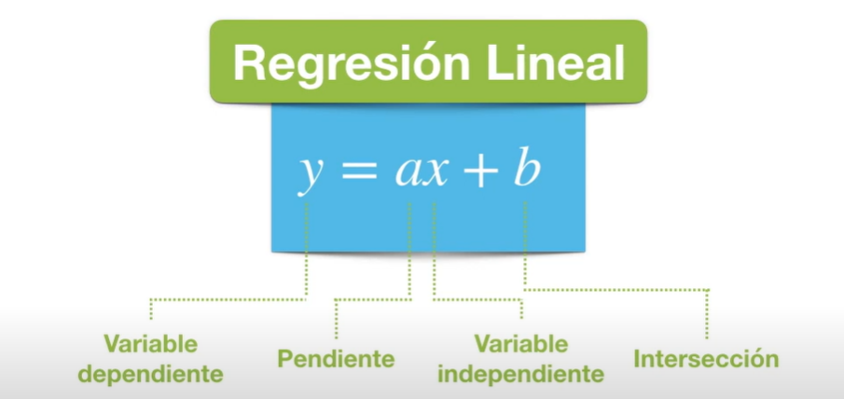
Regresión Lineal
Estudia la relación entre 2 variable continuas cuantitativas. Es una técnica paramétrica para predecir y en función de x
La y es la variable dependiente o variable a predecir
La a es el valor que debe ser determinado o pendiente
La x es la variable independiente, que usamos para hacer una predicción
La b es la constante a determinar o intersección.

Slide 31
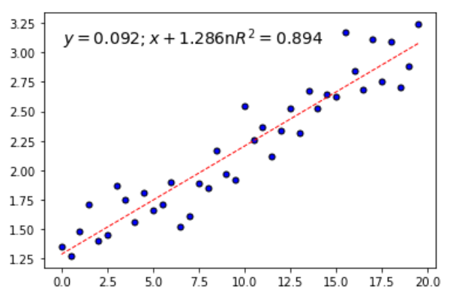
Regresión lineal
Los cálculos utilizados en la regresión lineal, nos van a dar el coeficiente o pendiente (a) y la intersección (b)
La pendiente indica el grado de inclinación de la línea y la
Intersección que indica el lugar en el que esta se cruza con un eje.
Los cálculos van encaminados a que los puntos se ajusten lo máximo posible a la línea de tendencia.

Slide 32
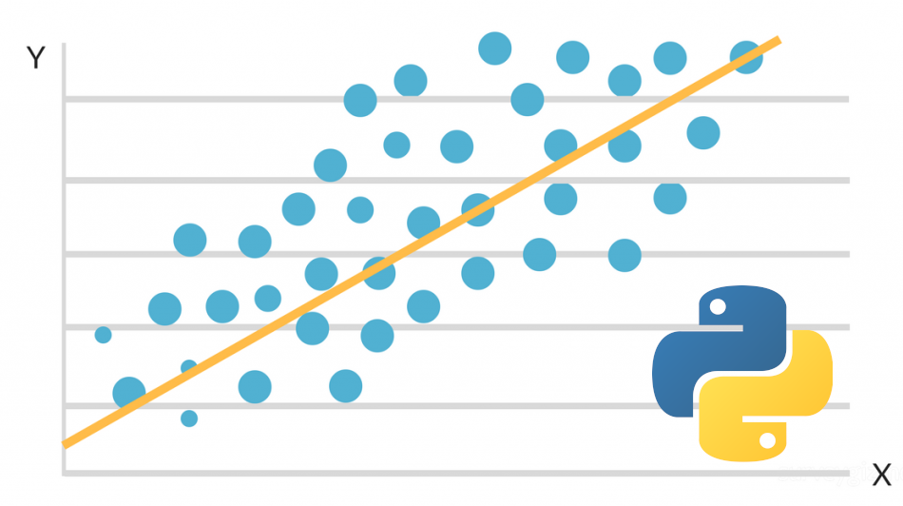
Regresión lineal
El Coeficiente R^2, determina la calidad del modelo, si es igual a 1 significa un ajuste lineal perfecto, si fuera igual a 0 indica la no representatividad del modelo lineal.
El error típico o estándar sirve para indicar el intervalo de confianza con respecto a la fiabilidad de los cálculos realizados sobre una muestra; en otras palabras, un 96 es un buen intervalo de confianza, casi el 100%
Los cálculos de la regresión lineal van encaminados a que los puntos se ajustan lo máximo posible a la línea de tendencia.

Slide 33


Requisitos previos
Python
Jupyter Lab
Matplotlib
Sklearn
Keras (TensorFlow)

Slide 34
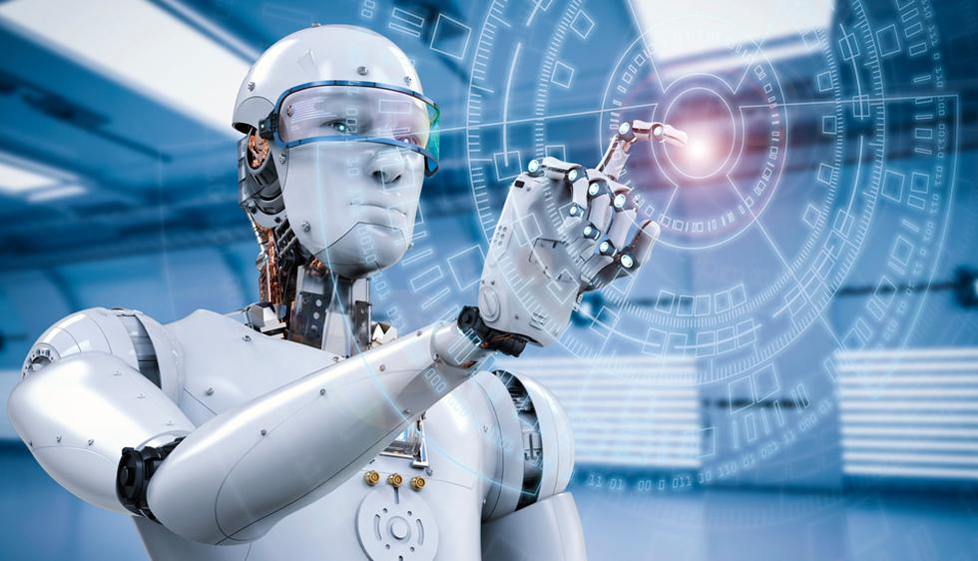
IA os agradece vuestra asistencia

